Slide 1

COLABORATIVA PROADI
Relatório Mensal do Projeto
Agosto de 2019
Hospital Regional do Gama - HRG
MUSIQ:113.5
Patrocinador: Dra KATYMARA MEIRA BORGES DE GODOY
Líder: Rayanne Balbino (NQSP).
Gestor: Cinara Guimarães (Chefe da UTI) e Jesana Adorno (Supervisão de Enfermagem).
Membros de equipe:
CCIH : Aline , Mario e Ivo
UTI: Andreia, Amanda, Mateus e Henrique.
Fisoterapia: Marcelo, Barbara e Helaine
Odontologia: Viviane.
Representante do paciente/familiar: Leandra Pereira Machado ( Filha paciente Edite)
Conselho de Saúde: Profº Enoque
12 de setembro de 2019

Slide 2
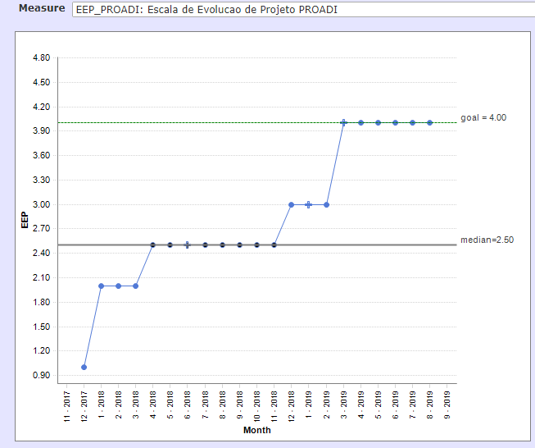
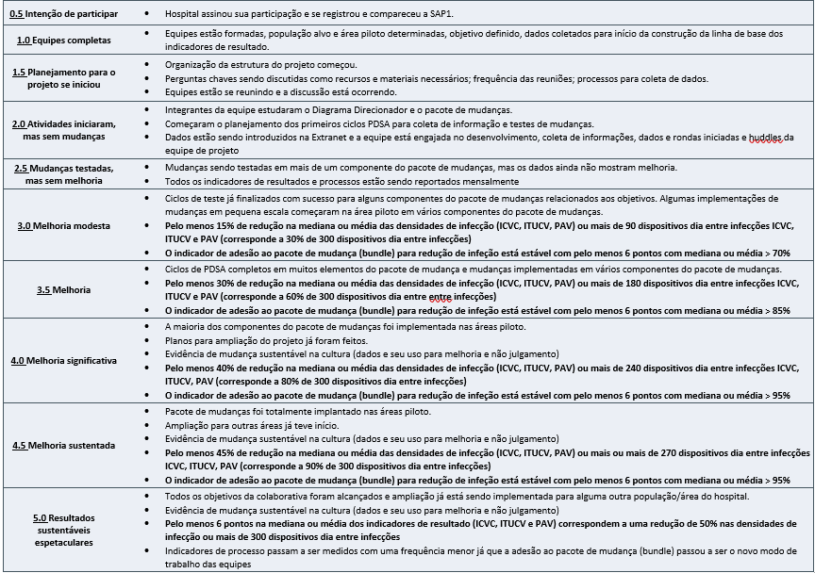
Gráfico da escala de evolução de projeto

Slide 3

Objetivos de resultado da Colaborativa
ICVC
Fluxo de trabalho | Linha de base | Mediana atual | Número de dispositivos/dia entre infecções | Meta
UTI | 3,60 | 3,60 | 42 | 2,52(30%)
ITUCV
Fluxo de trabalho | Linha de base | Mediana atual | Número de dispositivos/dia entre infecções | Meta
UTI | 0.0 | 0.0 | 1.203 | 1000 dispositivos dia entre infecções
PAV
Fluxo de trabalho | Linha de base | Mediana atual | Número de dispositivos/dia entre infecções | Meta
UTI | 8,15 | 3.64 | 261 | 4,07 (50%)
Cuffometro com defeito durante o mês de agosto

Slide 4
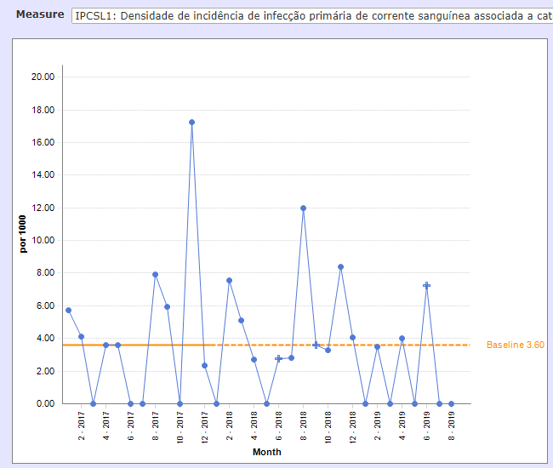
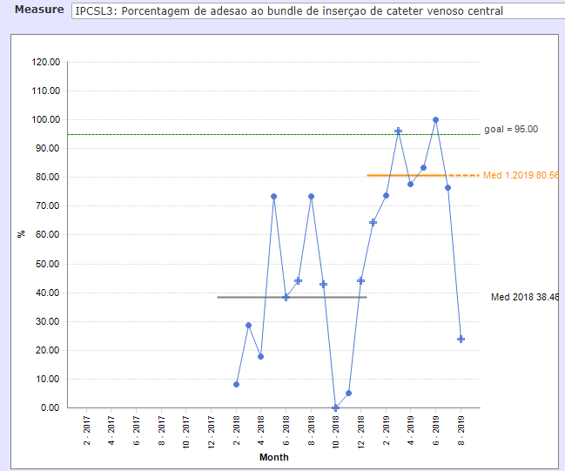
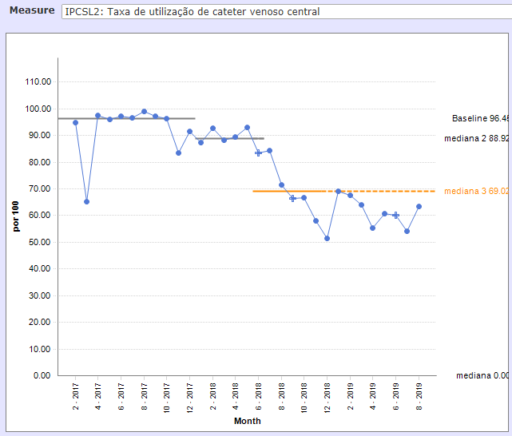
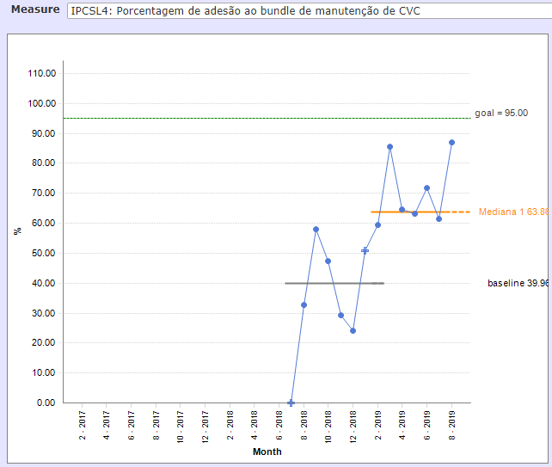
Indicadores de resultado e processos - ICVC
Densidade de incidência de ICVC
% adesão bundle inserção ICVC
Regra de causa especial: 1. Não tem 2. Ponto astronômico 3. Tendência (5 pontos consecutivos subindo ou descendo 4. Melhoria ou piora (6 pontos acima ou abaixo da mediana)
Mediana linha de base: 3.60 Mediana atual:
Ações que a equipe vai tomar com base no resultado do gráfico: No DD de inserção todas as recomendações foram implantadas, evidenciamos fragilidade no DD de manutenção, onde há queda da visitas multidisciplinares que impactou na discussão de manutenção do CVC e também nos registros diários. É necessário realizar sensibilização há equipe sobre a adesão a técnica asséptica no manuseio do cateter ( a CCIH) está realizando intervenções in locu para melhor envolvimento da equipe, assim como nas higiene das mãos (34% de conformidade). Estamos com falta de insumo ( equipo) e comprovadamente tivemos sucesso no PDSA das etiquetas nos equipos para controle de instalação e troca e da técnica adequada para o curativo. Neste mês não houve infecção de Corrente sanguínea.
Regra de causa especial: 1. Não tem 2. Ponto astronômico 3. Tendência (5 pontos consecutivos subindo ou descendo 4. Melhoria ou piora (6 pontos acima ou abaixo da mediana)
Mediana linha de base: 80.56 Mediana atual:38.46
Ações que a equipe vai tomar com base no resultado do gráfico: Ainda há em nossa unidade, muitas punções em femural. Neste período houve falhas na rotina de visita multidisciplinar o que influencia na manutenção das boas práticas e fortalecimento das intervenções da equipe multidisciplinar durante a realização dos procedimentos. Como idéia de melhoria: Correção do uso do óculos de proteção para realizar o procedimento.
Taxa de utilização de cateter venoso
% adesão bundle manutenção de ICVC
Regra de causa especial: 1. Não tem 2. Ponto astronômico 3. Tendência (5 pontos consecutivos subindo ou descendo 4. Melhoria ou piora (6 pontos acima ou abaixo da mediana)
Mediana linha de base:69.02 Mediana atual: 0.0
Ações que a equipe vai tomar com base no resultado do gráfico: Aqui evidenciamos que o uso dos CVC aumentaram significativamente dentro da UTI e que toda a equipe já está mais sensibilizada para retirar os dispositivos precocemente o que tem fortalecido este indicador e apoiado na redução de infecções associados ao uso de cateter.
Regra de causa especial: 1. Não tem 2. Ponto astronômico 3. Tendência (5 pontos consecutivos subindo ou descendo 4. Melhoria ou piora (6 pontos acima ou abaixo da mediana)
Mediana linha de base: 63.86 Mediana atual:39.96
Ações que a equipe vai tomar com base no resultado do gráfico: A falta de insumos muito interfere no bundle de manutenção. Atualmente sofremos com a falta de: álcool gel de bancada para higienização das mãos, falta de equipos e até mesmo luvas de procedimentos. Além disso vemos como oportunidade de melhoria : Realizar a proteção do CVC no banho e conscientização da equipe aos 5 momentos de higienização das mãos.

Slide 5
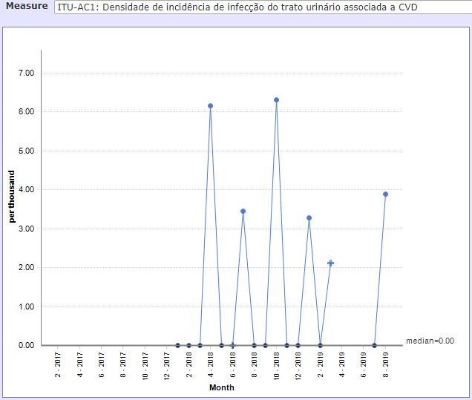
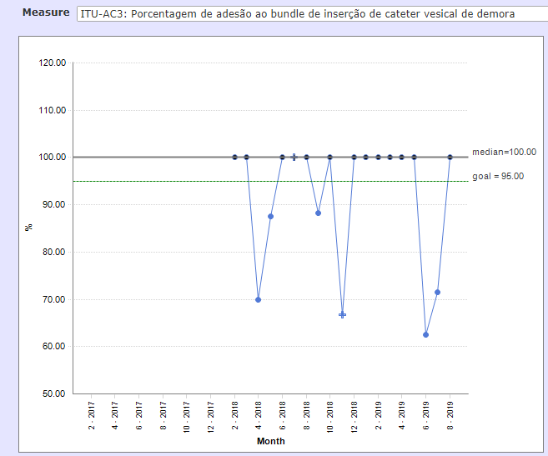
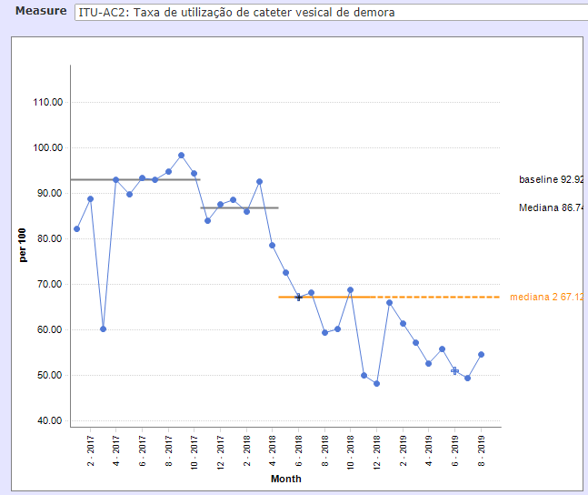
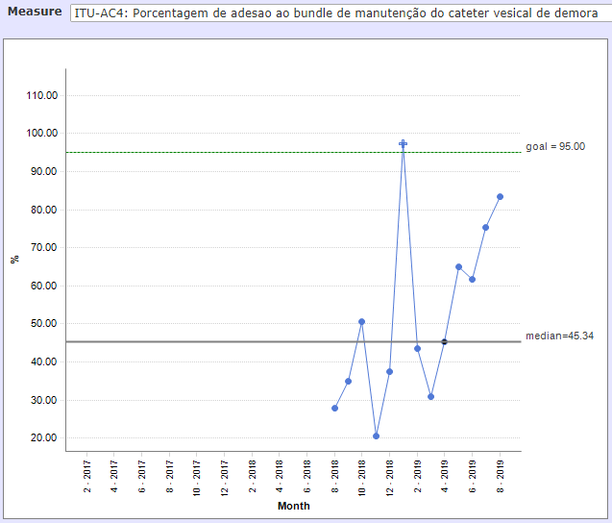
Indicadores de resultado e processos - ITUCV
Densidade de incidência de ITUCV
% adesão bundle inserção ITUCV
Regra de causa especial: 1. Não tem 2. Ponto astronômico 3. Tendência (5 pontos consecutivos subindo ou descendo 4. Melhoria ou piora (6 pontos acima ou abaixo da mediana)
Mediana linha de base: 0 Mediana atual: 0
Ações que a equipe vai tomar com base no resultado do gráfico: Falta de insumo para cultura ainda impacta no diagnóstico das ITUs, no mês de agosto em especial não houve falta, porém nosso estoque de insimo está mínimo.
Regra de causa especial: 1. Não tem 2. Ponto astronômico 3. Tendência (5 pontos consecutivos subindo ou descendo 4. Melhoria ou piora (6 pontos acima ou abaixo da mediana)
Mediana linha de base: 100 Mediana atual:
Ações que a equipe vai tomar com base no resultado do gráfico: Jesana realizará reunião com a equipe de enfermeiros (11/09/2019) para melhorar a execução do bundle e inserir o técnico para preenchimento do check list.
Taxa de utilização de cateter vesical
% adesão bundle manutenção ITUCV
Regra de causa especial: 1. Não tem 2. Ponto astronômico 3. Tendência (5 pontos consecutivos subindo ou descendo 4. Melhoria ou piora (6 pontos acima ou abaixo da mediana)
Mediana linha de base: 86.74 Mediana atual: 2.67
Ações que a equipe vai tomar com base no resultado do gráfico:Hoje na nossa UTI o uso de sondas se mantem quando há recomendação de manutenção. Estamos seguindo os critérios recomendados para manter a sonda. Estratégia: Retornar a visita multidisciplinar e orientador sobre CVD para os enfermeiros com embasamento cientíco sobre a técnica, manejo e introdução do paciente e família.
Regra de causa especial: 1. Não tem 2. Ponto astronômico 3. Tendência (5 pontos consecutivos subindo ou descendo 4. Melhoria ou piora (6 pontos acima ou abaixo da mediana)
Mediana linha de base: Mediana atual: 45.34
Ações que a equipe vai tomar com base no resultado do gráfico: Implementado rodízio de fixação , Higiene do meato e estaremos implementando um orientador visual nas camas para orientar a equipe as boas práticas.

Slide 6
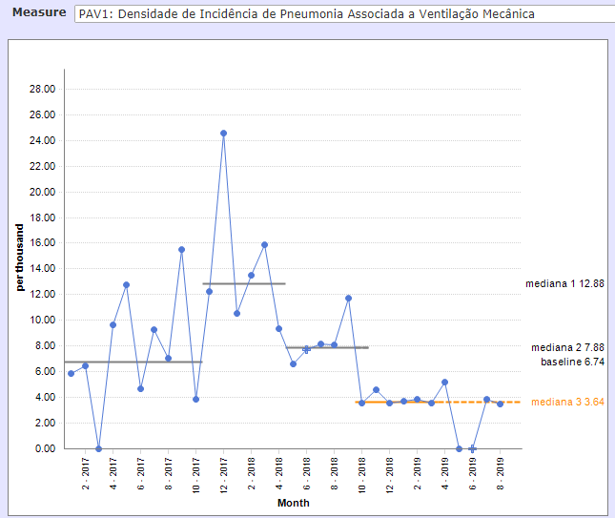
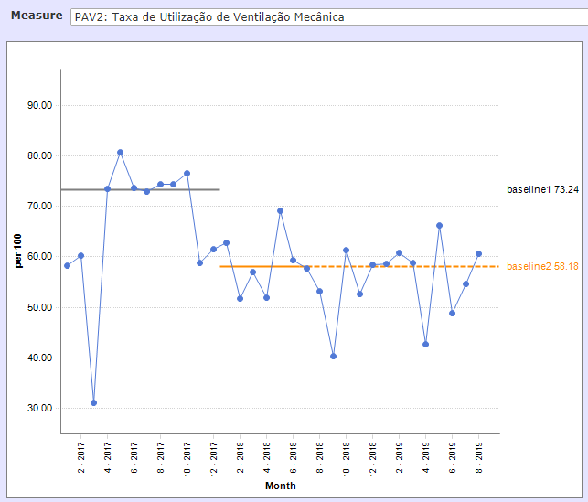
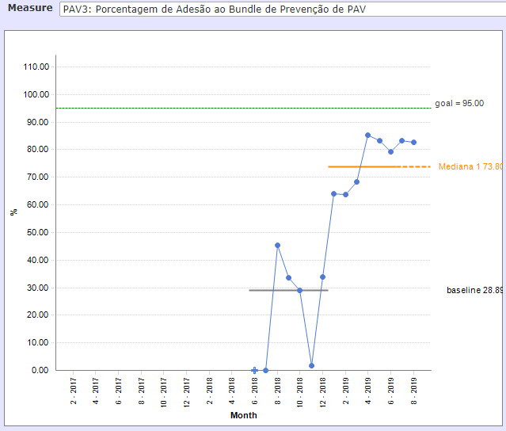
Indicadores de resultado e processos - PAV
Densidade de incidência de PAV
Regra de causa especial: 1. Não tem 2. Ponto astronômico 3. Tendência (5 pontos consecutivos subindo ou descendo 4. Melhoria ou piora (6 pontos acima ou abaixo da mediana). Mediana linha de base: 6.74 Mediana atual:3.64
Ações que a equipe vai tomar com base no resultado do gráfico: Foi solicitado a ampliação de carga horária da equipe de Fisioterapia para que seja inserido a rotina na UTI .A fisioterapia ficará responsável por conduzir os PDSA para intervenções no DD de PAV, como por exemplo POP de extubação (foco em reduzir a falha de reintubação ). A equipe foi treinada pela fisioterapia para manter a posição dos circuitos verticalizada e a odontologias tem realizado as higienes orais juntamente com a equipe de enfermagem. Estamos planejando ajuste na rotina de mensuração do cuff (antes da higiene oral e banho) , pois nos finais de semana e nos noturnos a adesão da equipe ainda é baixa. A infecção deste mês foi na paciente Antonia Francisca diagnosticada em 17/08/2019.
Taxa de utilização de ventilação mecânica
% adesão bundle PAV
Regra de causa especial: 1. Não tem 2. Ponto astronômico 3. Tendência (5 pontos consecutivos subindo ou descendo 4. Melhoria ou piora (6 pontos acima ou abaixo da mediana)
Mediana linha de base: 73.24 Mediana atual: 58.18
Ações que a equipe vai tomar com base no resultado do gráfico: Evidenciamos um aumento considerável de uso da VM na UTI. A não execução do despertar diário foi um fator importante para este resultado.Neste mês com as falhas nas rondas diárias percebemos que houve uma redução nas intervenções junto aos pacientes internados. Para setembro, pretende-se executar visitas diárias com a equipe e empodera outros profissionais para condução da mesma.
Regra de causa especial: 1. Não tem 2. Ponto astronômico 3. Tendência (5 pontos consecutivos subindo ou descendo 4. Melhoria ou piora (6 pontos acima ou abaixo da mediana)
Mediana linha de base: 28.89 Mediana atual: 73.80
Ações que a equipe vai tomar com base no resultado do gráfico: Para atender este item pretende-se fortalecer os PDSA: Verificação do CUFF e registro de encontrado e do deixado, inserir a verificação do cuff antes do banho, envolver a equipe da odonto na prática de auditoria da qualidade da higiene oral executada pela enfermagem / paciente e família. Fortalecer as boas práticas para manutenção do sistema de VM através de educação continuada.

Slide 7
PDSAs
TEMA DE DD | EQUIPE | PDSA ATIVOS | T :testando I :implementando | Data início | Data término | Em 30 dias
NQSP | Realizado pelo NQSP- HRG | NPS: Promotores líquidos entre todos os pacientes/família | Implementado | 02/08/2019 | 04/08/2019 | (01/08 a 01/09/2019)
PAV | FISIOTERAPIA | PROTOCOLO DE EXTUABAÇÃO | Á REALIZAR
ITU | NQSP | ORIENTADOR VISUAL PARA AS CAMAS | TESTADO | 09/09/2019 | 11/09/2019
UTI | UTI | SATISFAÇÃO DO TRABALHADOR – ENPS | EM ANDAMENTO | 02/09/2019 | 30/09/2019
CCIH | CCIH | HIGIENE DAS MÃOS | IMPLEMENTADO | 02/09/2019 | 09/09/2019
FAMILIA | EQUIPE PROJETO | REUNIÃO COM A FAMÍLIA – O QUE IMPORTA PARA VOCÊ? | IMPLEMENTADO | 09/09/2019 | 09/09/2019
NQSP | NQSP | CONFECÇÃO DE INSTRUMENTO PARA ESCALA DE DOR | EM ANDAMENTO | 11/09/2019
NQSP | NQSP | CONFECÇÃO DE ORIENTADOR PARA USO ADEQUADO DE SVD | EM ANDAMENTO | 10/09/2019
ICVC | UTI | PROTEÇÃO PLÁTICA DO CVC NO BANHO | A REALIZAR

Slide 8
PDSAs
TEMA DE DD | EQUIPE | PDSA ATIVOS | T :testando I :implementando | Data início | Data término | Em 30 dias
ITU | UTI | Higiene do meato uretral 3x ao dia | Testando | 11/09/2019
ITU | UTI | Peso das fraldas | Implementado | 10/09/2019 | 12/09/2019
PAV | UTI | Introduzir a participação da família na higiene oral | A realizar
IPCSL | UTI | Entrega de óculos de proteção para equipe médica | A realizar
IPCSL | UTI | Inclusão do óculos de proteção no kit de materiais de punção de cateter – atender o item IPCSL 3b | A realizar

Slide 9
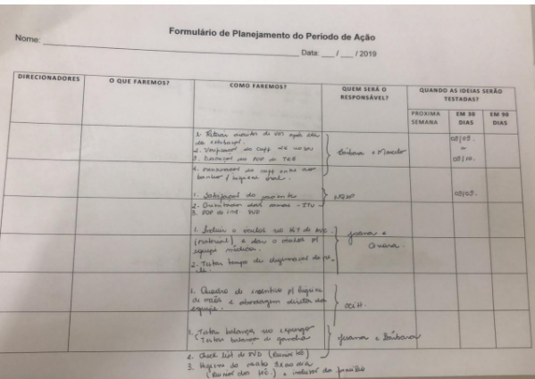
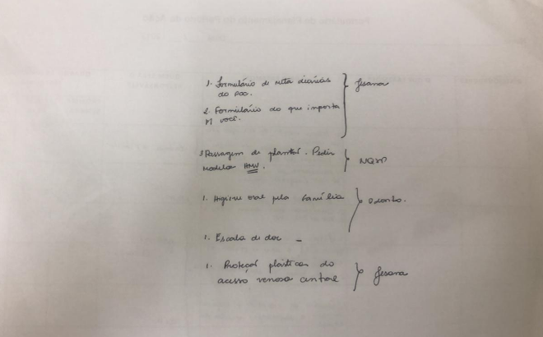
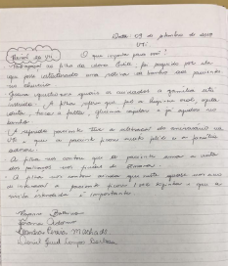
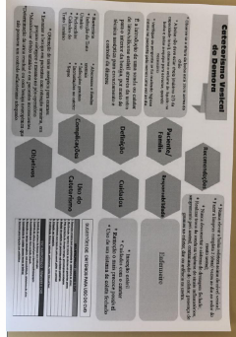
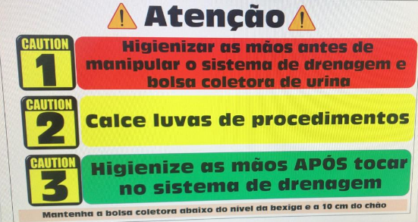
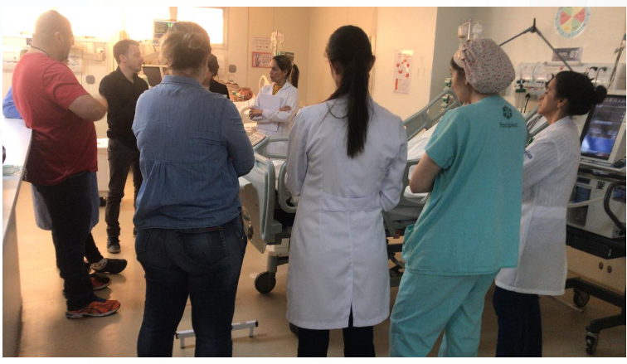
PROPOSTAS DE PDSA após reunião da equipe do HUB C 03 - HRG
Ideias de PDSA
Ideia de mudança para ITU após visita da equipe do HMV
Primeira reunião com a família

Slide 10
BARREIRAS E SOLUÇÕES
EQUIPES | BARREIRAS | SOLUÇÕES | STATUS | ANÁLISE CRÍTICA
Time do Projeto | Ausência de reunião para alinhamento das ações semanais e estratégias com as equipes. | Elaborar um cronograma anual com as reuniões de discussão com ampla divulgação pela liderança do projeto. | Realizado | Fixado reunião do time de melhoria todas as segundas as 15:00 na UTI e a inclusão da família neste fórum.
Times Projeto | Ausência de carga horária suficiente da fisioterapia para atingir a meta de um trabalho linear. | Ampliar carga horária ampliada para os fisioterapeutas com possibilidade de fazer a rotina da UTI. | Em andamento | Encaminhado solicitação da ampliação de carga horária e realizado acordo com a nova gestão sobre apoio ao projeto. Realizado também reunião com a Alta Gestão e a Drª Elenara (06/09/2019).
Times do Projeto | Ausência de enfermeiro rotineiro com impacto importante na coleta de dados e monitoração dos bundles de manutenção. | Efetivar a contratação da enfermeira voluntária que foi treinada para realizar a rotina e coleta de dados da UTI. | Em andamento | Com a transição da SES/DF para IGES estamos por receber uma enfermeira de 40h na UTI que assumirá esse papel de rotineira e apoiará nas ações do projeto.
Times do Projeto | Ausência de carga horária suficiente do psicólogo para acompanhamento e orientação da visita estendida | Carga horária ampliada da Psicologia para realizer um acompanhamento linear das visitas na UTI. | Em andamento | Foi discutido com a Drª Katymara ( Diretora) a possibilidade de remoção do profissional lotado na UTI e a transferência de uma psicóloga do HRSM de 40h para o HRG devido transição do modelo de gestão da SES/DF. Aguardamos andamento do processo.

Slide 11
Preciso de ajuda com:
Está faltando dados da ronda alta gestão L1
Em 06/09/2019 após a visita da Drª Elenera ficou acordado a realização dessa ronda pela alta gestão. Porém ainda não realizamos esta tarefa.
Utilizar o quadro de gestão para apresentar os dados a equipe – Testaremos a metodologia do quadro tão logo que consigamos realizar a ronda.
APOIO COM FERRAMENTAS DE TRABALHO
Modelo de passagem de plantão que inclua o SBAR
Protocolos assistenciais para a fisioterapia
Referencia de protocolo de dor e de SVD
Modelo de formulário de meta diária
Roteiro de orientação da família para inserção do cuidado ao paciente internado na UTI
ESTRUTURAE INSUMOS
Poltrona , armários, ampliação da sala de espera para expansão da visita estendida.
Projeto das divisórias
Equipos, luvas, álcool , material de culturas.

Slide 12
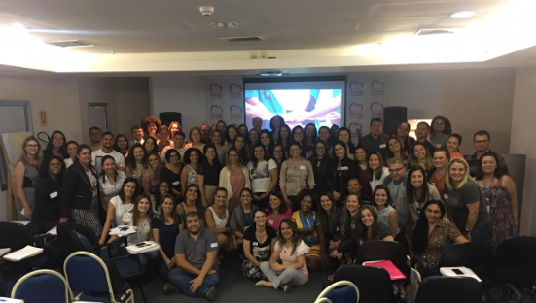
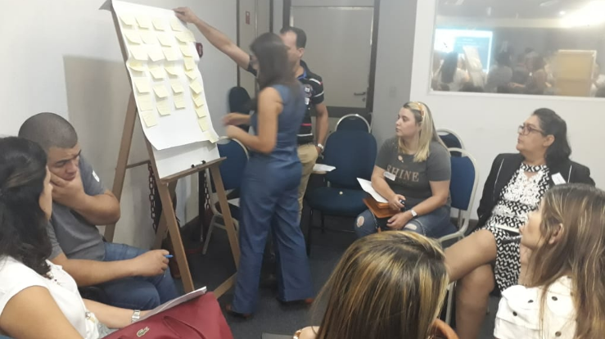
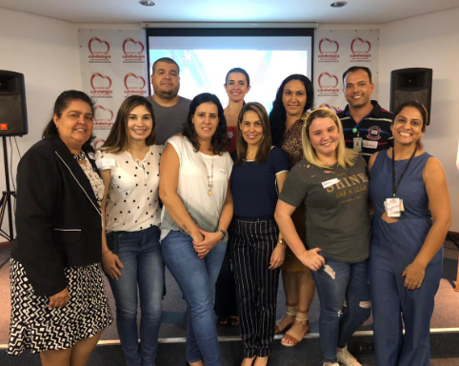
HUB C – HMV
Equipe HRG na oficina realizada em Brasília em 03/09/2019
Obrigada!!!!

